Slide 1
第四课

Slide 2
以马内利书（7-12章）
A. 童女生子的预言（赛7:1-8:22）--预言
B. 弥赛亚的国度（赛9:1-11:16）--历史
C. 救恩之歌（赛12:1-6）----------颂赞
信靠神
神与我们同在
时间

Slide 3
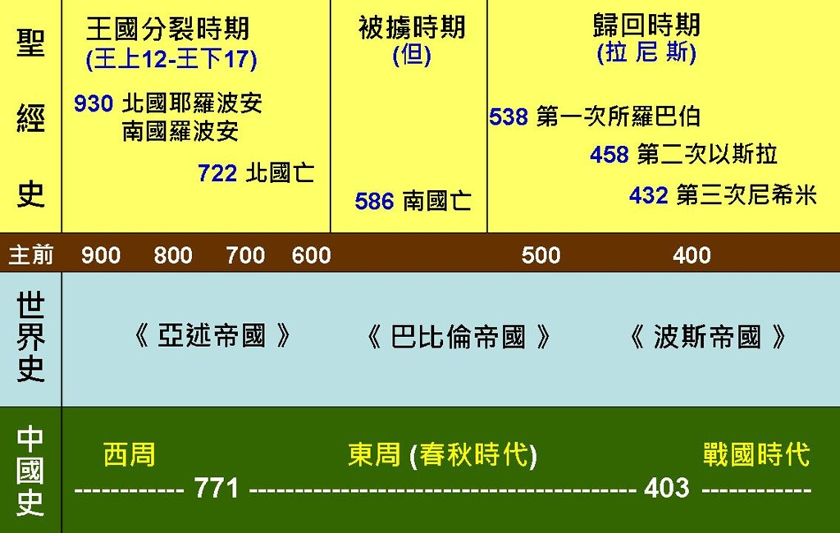

Slide 4
童女生子的预言
1、历史背景
神差以赛亚安慰深陷不安中的犹大王亚哈斯。神眷顾置身于危机中的人。重要的是我们在危机中是否追随神的道路。
2、以马内利的预言（赛7:3-25）
人不晓得转向真神，神差遣以赛亚传达重要的信息。这些预言：(1)本国的命运；(2)北国的灭亡；(3)选民国仇敌的歼灭；(4)神的弥赛亚出现，建立神治王国。首两点较近期，后两点较远期，将在末世应验。

Slide 5
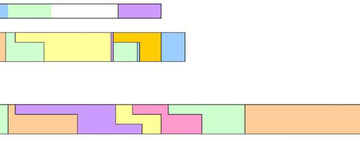


735
亚兰
便哈达
利汛
北国
耶罗波安二世
比
加
约阿施
南国
乌西雅
希西家
玛拿西
亚玛谢
亚哈斯
以赛亚
亚哈斯：作王16年，恶王。
拜巴力，焚烧儿女。亚兰王利汛掳掠犹大；以色列王比加也入侵，杀了12万犹大人，掳走20万人。亚哈斯向亚述求救，亚述便灭了亚兰和以色列，并向犹大徵重税。

Slide 6

735
670
亚兰
便哈达
利汛
亚述王以撒哈顿
北国
耶罗波安二世
比
加
约阿施
65年
南国
乌西雅
希西家
玛拿西
亚玛谢
亚哈斯
以赛亚
原来亚兰的首城是大马色；大马色的首领是利汛。六十五年之内，以法莲必然破坏，不再成为国民。(赛7:8)

Slide 7
a. 国位危殆的预言（赛7:3-9）
施亚雅述—余民归回
你们若是不信，定然不得立稳
b. 童女生子的预言（赛7:10-17）
亚哈斯对神无信心，但神对他仍极其忍耐，因为他是「大卫家」的后裔，承受神给大卫的约；因此，神迁就他的小信，让他目睹神迹，亚哈斯王一个兆头也不要，一心一意要与亚述结盟。宁可与人结盟也不与神立约
先知转向大卫全家发预言，非向亚哈斯一人
孩子的诞生将神的救恩带进人间

Slide 8
亚述犯境的预言（赛7:18-25）
亚哈斯向亚述求援，但亚述竟然会反噬他。先知把亚述的残暴形容得淋漓尽致。因为离开了神，连应许之地也不为人效力！
埃及、亚述
埃及(苍蝇)与亚述(蜂子)作为审判犹大的工具
从头到脚包括胡须全都剃光了

Slide 9
735
亚兰
便哈达
利汛
732
701BC亚述王西拿基立入侵犹大，攻陷希西家64座坚固的城邑，俘虏20万百姓，并击退埃及援兵，唯独未能攻下耶路撒冷。
北国
耶罗波安二世
比
加
约阿施
722
南国
乌西雅
希西家
玛拿西
亚玛谢
亚哈斯
以赛亚
那时，耶和华要发嘶声，使埃及江河源头的苍蝇和亚述地的蜂子飞来；都必飞来，落在荒凉的谷内、磐石的穴里，和一切荆棘篱笆中，并一切的草场上。那时，主必用大河外赁的剃头刀，就是亚述王，剃去头发和脚上的毛，并要剃净胡须。(赛7:18-20)

Slide 10
有关以马内利境的预言（赛8:1-10）
北国灭亡的预言（赛8:1-4）
神要先知在一块大牌写上「掳掠速临，抢夺快到」的字样「玛黑珥色拉勒哈斯罢斯—儿子名字
不到三岁 北国和叙利亚 被亚述灭亡
亚述犯境的预言（赛8:5-8）
神的应许如西罗亚的缓流一样
百姓竟厌弃它，反喜悦如翻腾大河的亚述
亚述大军（大水）势如破竹，直趋北国，不久将淹没犹大地

Slide 11
亚哈斯王上大马色去迎接亚述王提革拉毗列色，在大马色看见一座坛，就照坛的规模样式作法画了图样，送到祭司乌利亚那里。
祭司乌利亚照着亚哈斯王从大马色送来的图样，在亚哈斯王没有从大马色回来之先，建筑一座坛。
王从大马色回来看见坛，就近前来，在坛上献祭；烧燔祭、素祭、浇奠祭，将平安祭牲的血洒在坛上，又将耶和华面前的铜坛，从耶和华殿和新坛的中间，搬到新坛的北边。(王下16:10-14)

Slide 12
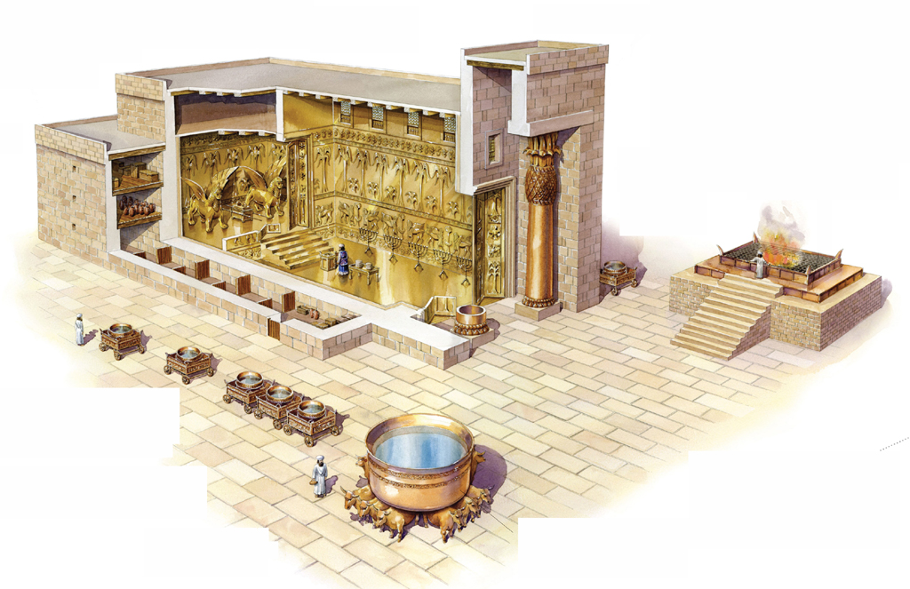
铜祭坛
(应为斜坡)
铜海

Slide 13

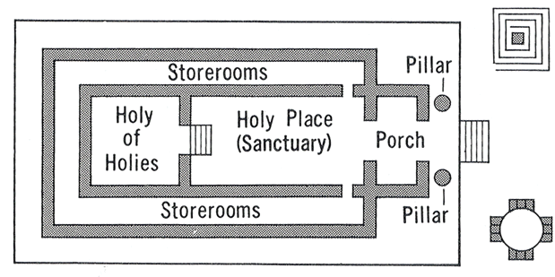
铜坛
N
铜坛
新坛
圣殿
铜海

Slide 14

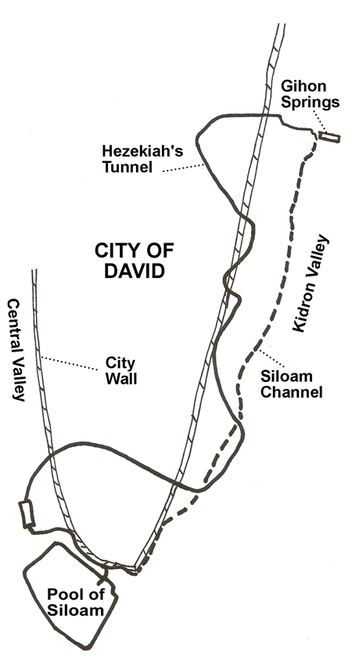
基训泉
基训泉和西罗亚池的落差甚小(全长533公尺的希西家水道，两端落差仅30公分；西罗亚水道全长也有400公尺)，故水流缓慢。
希西家
水道
大卫城
汲
沦
溪
中
央
山
谷
城墙
西罗亚缓流的水：神的管治(柔和)
幼发拉底河翻腾的水：亚述的统治(残暴)
西罗亚水道
(可能在希西
家时代废弃)
西罗亚池

Slide 15
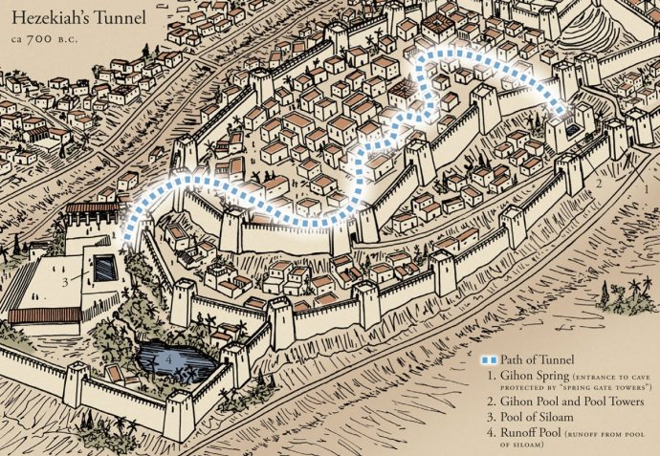

Slide 16
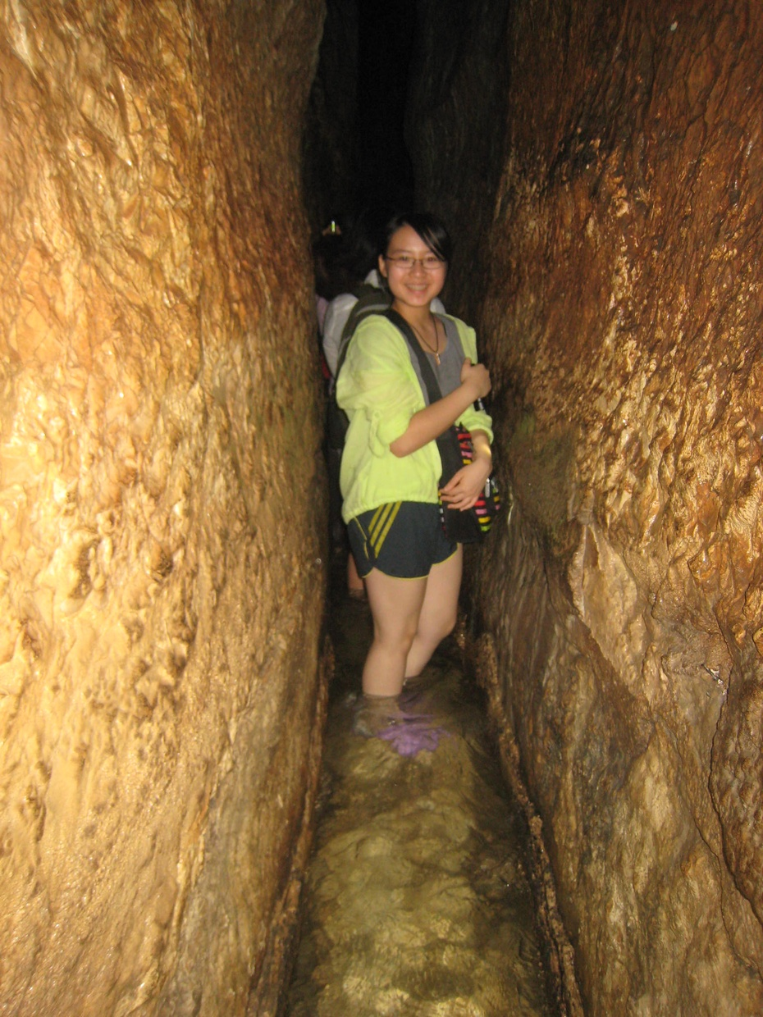
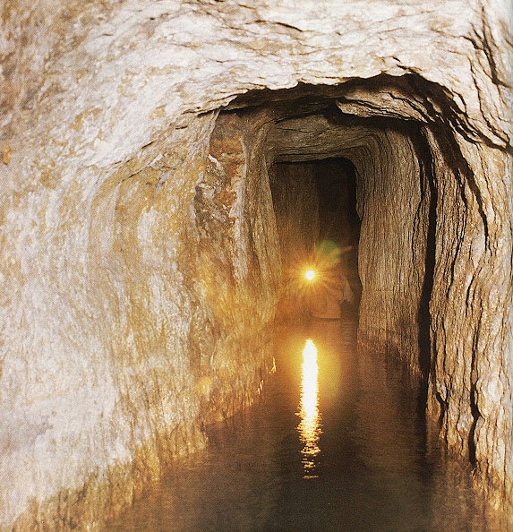

Slide 17
列国受罚的预言（赛8:9-10）
喧嚷、束腰、同谋、言定，终归徒然
任凭和终
历代志下32：7-8
你们当刚强壮胆，不要因亚述王和跟随他的大军恐惧、惊慌；因为与我们同在的，比与他们同在的更大。与他们同在的是肉臂，与我们同在的是耶和华─我们的神，他必帮助我们，为我们争战。百姓就靠犹大王希西家的话，安然无惧了。

Slide 18
以赛亚受安慰（赛8:11-15）
先知感到大能的手在引导他，信心得以坚固使他不要参与「同谋背叛」，要尊神为圣为大（赛8:13）。凡以神为圣的，神便作他们的避难所；反之，神则作他们的绊脚石。
b. 以赛亚受托付（赛8:16-22）
(1)封住训诲（赛8:16-18）
(2)责备交鬼（赛8:19-22）

Slide 19

他必作为圣所，却向以色列两家作绊脚的石头，跌人的磐石；向耶路撒冷的居民作为圈套和网罗。(赛8:14)
就如经上所记：「我在锡安放一块绊脚的石头，跌人的磐石；信靠他的人必不至于羞愧。」(罗9:33)
又说：「作了绊脚的石头，跌人的磐石。」他们既然不顺从，就在道理上绊跌；他们这样绊跌也是预定的。(彼前2:8)
新约

Slide 20
你要卷起律法书，在我门徒中间封住训诲。(赛8:16)
新约
门徒进前来，问耶稣说：「对众人讲话，为甚么用比喻呢？」
耶稣回答说：「因为天国的奥秘只叫你们知道，不叫他们知道。」(太13:10-11)

Slide 21
我要等候那掩面不顾雅各家的耶和华；我也要仰望他。看哪，我与耶和华所给我的儿女，就是从住在锡安山万军之耶和华来的，在以色列中作为预兆和奇迹。(赛8:17-18)
长子：施亚雅述(余民将归回)
次子：玛黑珥沙拉勒哈施罢斯(掳掠速临，抢夺快到)

